Slide 1
主 要 内 容
一、几个术语解释（极对数、相数、电角度、电角频率、相电压、线电压、反电动势）
二、无刷直流电机的运行原理
（运行原理、数学模型）
三、无刷直流电机的基本控制方法
（各参数相互关系、换流过程与换流模式）
四、车用无刷直流电机及其控制系统
（基本控制、弱磁控制）

Slide 2
几个术语解释
极对数（ ）：电机转子中N-S极的对数，2，3，4，……
相数（ ）：电机绕组个数，3，6，12，……
电角度（ ）/机械角度（ ）：
电角频率（ ）/机械角频率（ ）：
电角频率与电机转速（ ）：
极（2p）槽（Z）配合：Z/2p
相电压：电机相绕组对电机中性点电压
线电压：电机两相绕组之间电压
反电动势：电机到拖时某一转速下对应电机线电压峰值

Slide 3
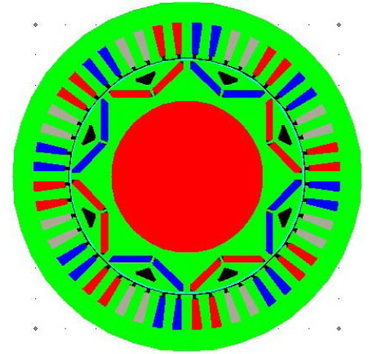
几个术语解释

Slide 4
无刷直流电机的组成
无刷直流电机组成部分：电机本体、位置传感器、电子开关线路；
电机本体在结构上与永磁同步电动机相似；
电子开关线路由功率逻辑开关单元和位置传感器信号处理单元两部分组成；
电子开关线路导通次序是与转子转角同步的，起机械换向器的换向作用。

Slide 5
120度导通时转子位置与电流换相关系
a) 0度（换相前）
b) 0度（换相后）
c) 60度（换相前）
d) 60度（换相后）
e) 120度（换相前）
f) 120度（换相后）

Slide 6
HALL状态与PWM、三相反电势和三相 相电流的对应关系
无刷直流电机的电流和感应电动势具有以下特点：
（1）感应电动势为三相对称的梯形波，其波顶宽为
（2）电流为三相对称的方波；
（3）梯形波反电势与方波电流在相位上严格同步。

Slide 7
无刷直流电机的数学模型
采用理想化的直流无刷电机用状态方程表示的数学模型，电流为理想的方波，反电势为理想的梯形波，并作如下假设：
（1）不计磁路饱和；
（2）电机涡流损耗和磁滞损耗；
（3）忽略定子电流的电枢反应；
（4）定子绕组采用Y形接法。
无刷直流电机的等效电路

Slide 8
无刷直流电机的数学模型

Slide 9
无刷直流电机的数学模型
在任何时刻，定子上只有两相同时导通，且导通相的定子电流幅值保持不变：
称为转矩系数

Slide 10
无刷直流电机的电路模型
为直流电源（V）；
为中间直流回路支撑（滤波）电容（F）；
为6个功率开关管；
为6个续流二极管；
采用120º的两两导通方式，对 分别在各自120º导通时间内根据不同的调制方式进行PWM调制。
逆变器—永磁无刷电机系统示意图

Slide 11
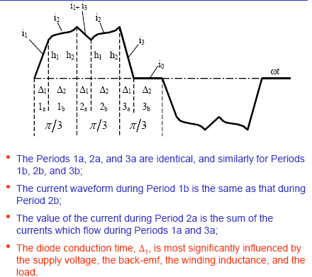
无刷直流电机的相电流分析

Slide 12
无刷直流电机的换相电流

Slide 13
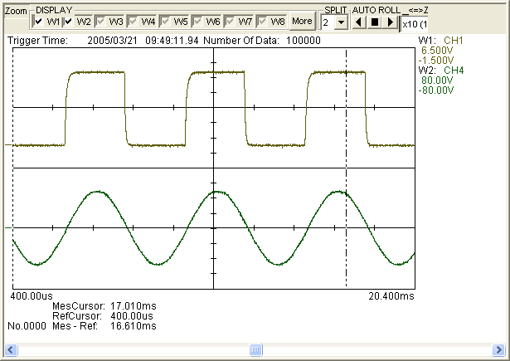
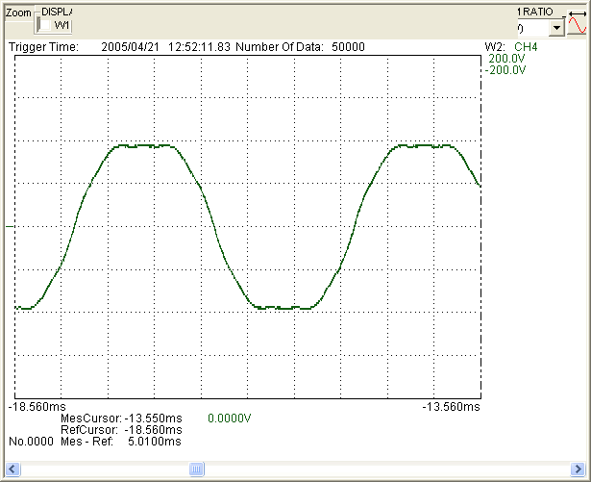
无刷直流电机的反电动势

Slide 14
无刷直流电机的换流模式
（1） pwm-on型调制方式 （2）on-pwm型调制方式

Slide 15
无刷直流电机的换流模式
（3）H_on-L_pwm型调制方式 （4）H_pwm-L_on型调制方式

Slide 16
无刷直流电机的换流模式
（5）L_pwm-H_pwm型调制方式 （6）on-on型调制方式

Slide 17
无刷直流电机的仿真结果
（1）pwm-on型调制方式 （2）on-pwm型调制方式

Slide 18
无刷直流电机的换流模式
（3）H_on-L_pwm型调制方式 （4）H_pwm-L_on型调制方式

Slide 19
无刷直流电机的换流模式
调制方式 | 转矩脉动仿真结果
 | 上桥 | 下桥
pwm-on | 20％ | 20％
on-pwm | 30％ | 30％
H_pwm-L_on | 18.5％ | 37.5％
H_on-L_pwm | 33.8％ | 15.4％
H_pwm-L_pwm | 42.4% | 42.4%
（5）L_on-H_pwm型调制方式

Slide 20
无刷直流电机的换流模式
（1）采用pwm-on方式时，下桥换相和上桥换相的换相转矩脉动相等，且最小；非换向相电流脉动也是最小的；
（2）采用on-pwm方式时，下桥和上桥换相转矩脉动相等且比pwm-on方式大，非换向相电流脉动也比pwm-on方式时大。
（3）采用H_pwm-L_on方式时，下桥换相转矩脉动和非换向相电流脉动大且与on-pwm方式时的转矩脉动和电流脉动相等，上桥换相转矩脉动和非换向相电流脉动小且与pwm-on方式时的转矩脉动和电流脉动相等。
（4）采用H_on-L_pwm方式时，下桥换相转矩脉动和非换向相电流脉动小且与pwm-on方式时的转矩脉动和电流脉动相等，上桥换相转矩脉动和非换向相电流脉动大且与on-pwm方式时的转矩脉动和电流脉动相等。
（5）采用H_pwm-L_pwm方式时，换相转矩脉动最大且非换向相电流脉动也最大。

Slide 21
无刷直流电机的电路模型
HALL状态 | 101 | 100 | 110 | 010 | 011 | 001
导通功率管

Slide 22
单侧调制下桥臂换向过程分析
T1、T2同时导通
T1关断、T2导通

Slide 23
单侧调制上桥臂换向过程分析
T2、T3同时导通
T3关断、T2导通

Slide 24
双侧调制下桥臂换向过程分析
T1、T2同时导通
T1、T2同时关断

Slide 25
双侧调制上桥臂换向过程分析
T2、T3同时导通
T2、T3同时关断

Slide 26
不同调制方式的转矩脉动对比分析
功率管开通，转矩脉动相同；
功率管关断，单侧调制转矩脉动大于双侧调制转矩脉动；
单侧调制存在相见续流现象，换相时间长；
双侧调制引入直流母线电压到续流回路，产生反电压，换相时间短；
单侧调制较双侧调制损耗小。

Slide 27
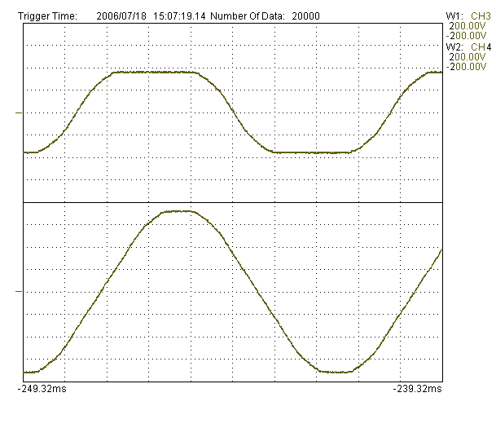
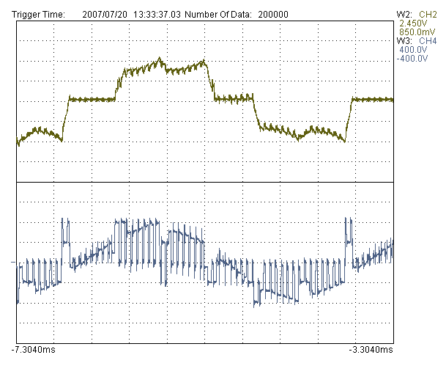
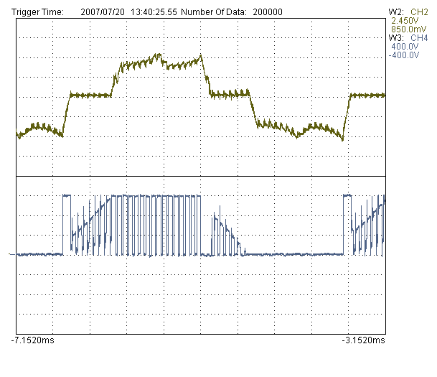
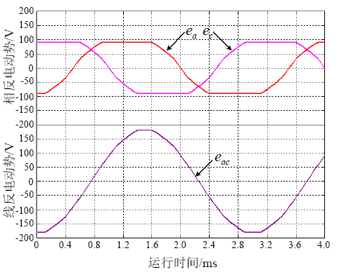
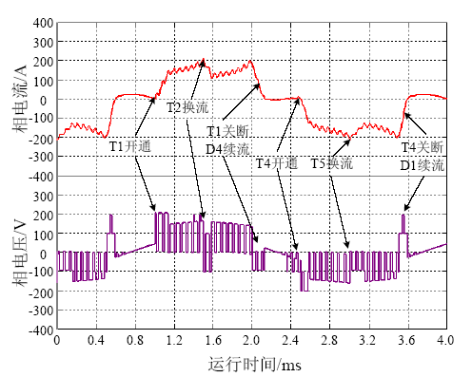
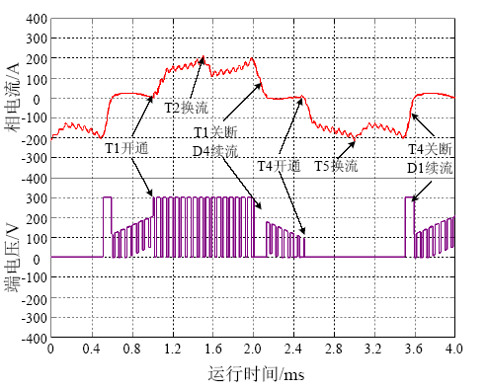
无刷直流电机的相电流分析

Slide 28
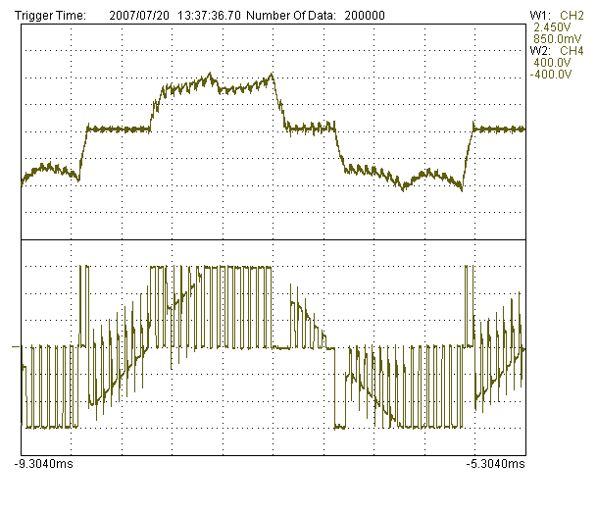
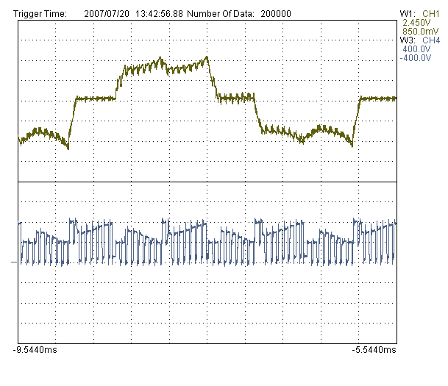
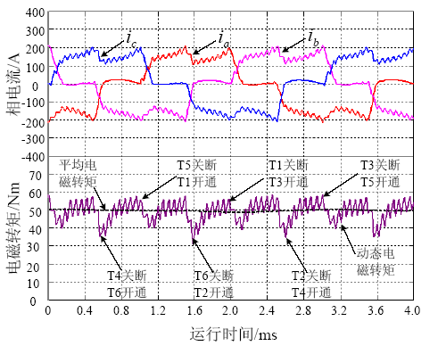
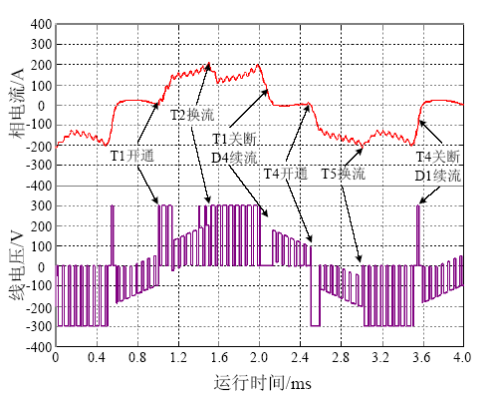
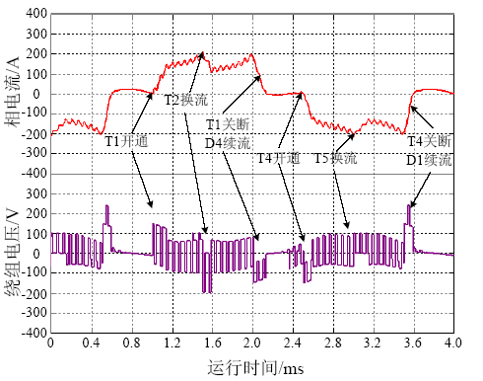
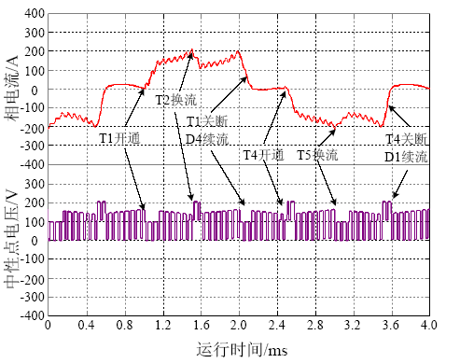
无刷直流电机的相电流分析

Slide 29
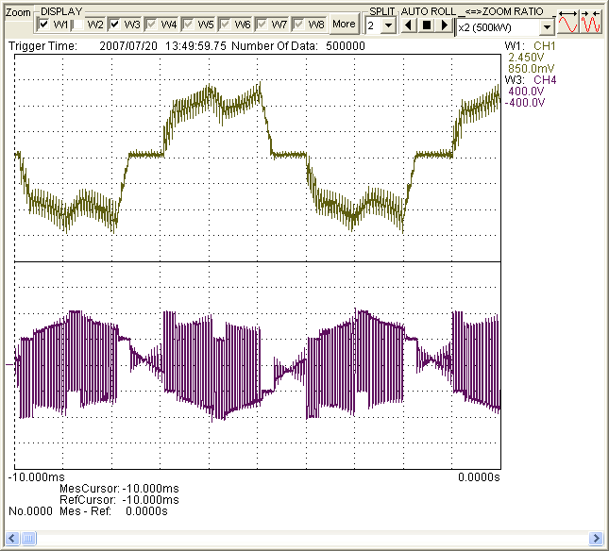
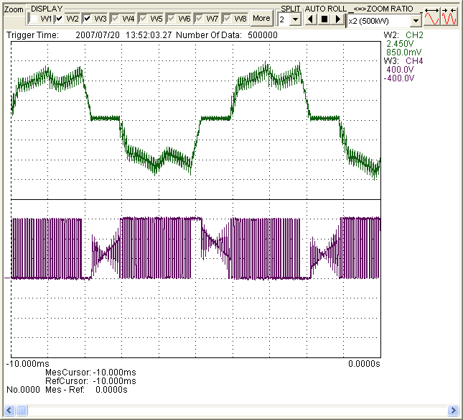
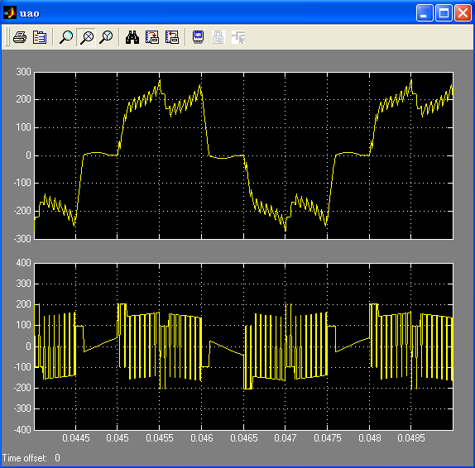
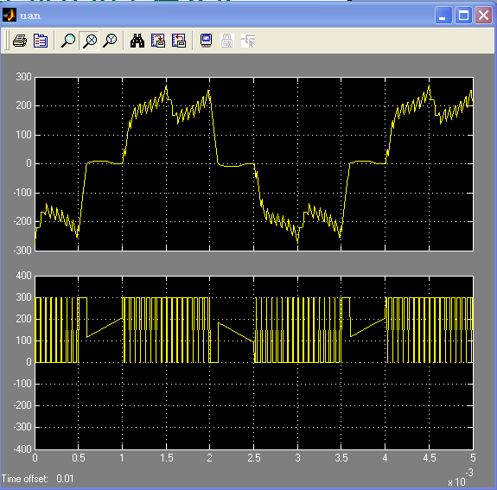
无刷直流电机的相电流分析

Slide 30
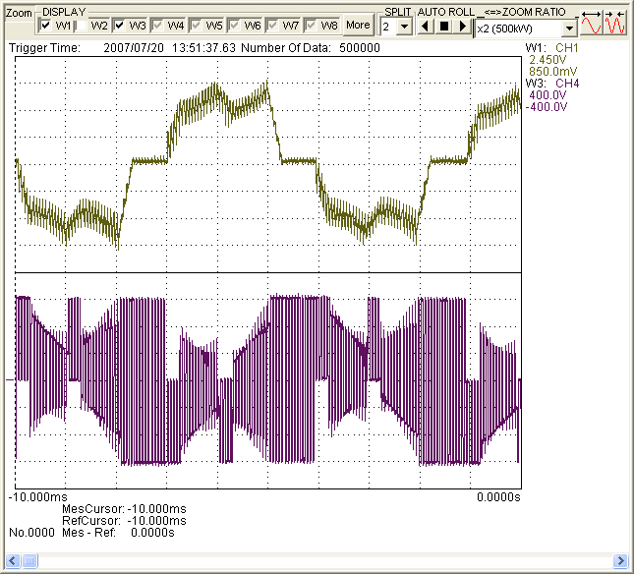
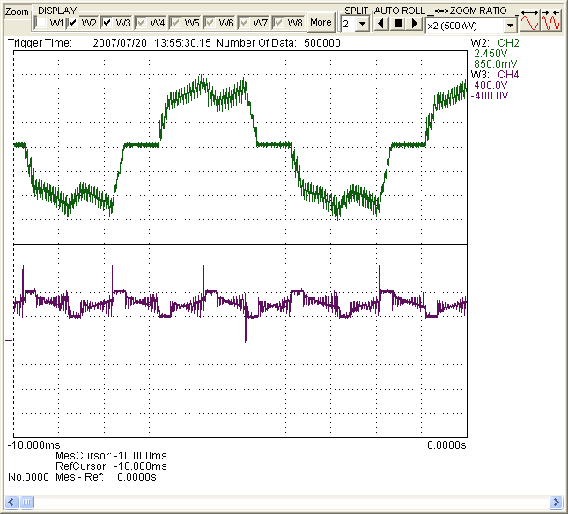
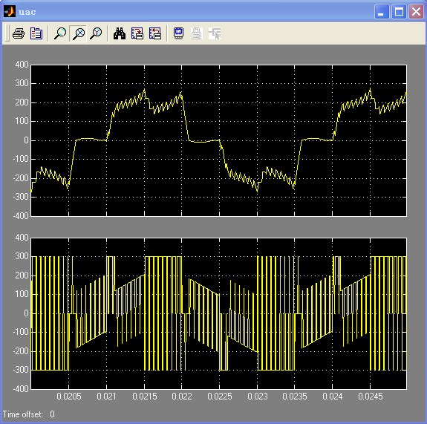
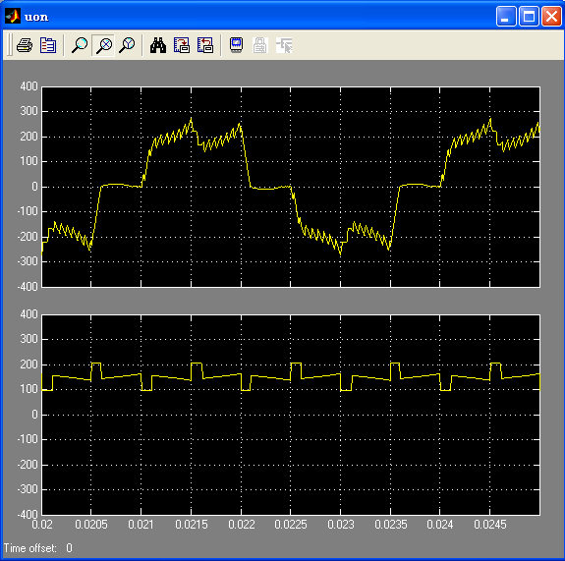
无刷直流电机的相电流分析

Slide 31
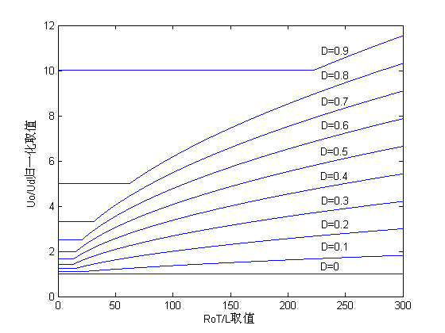
无刷直流电机的制动控制
升压斩波器原理

Slide 32
无刷直流电机的制动控制
HALL状态 | 101 | 100 | 110 | 010 | 011 | 001
导通功率管

Slide 33
无刷直流电机的制动控制
T4开通时电流流向 T4关断时的电流流向

Slide 34
无刷直流电机的制动控制
T6开通时电流流向 T6关断时的电流流向

Slide 35
无刷直流电机的制动控制
HALL状态 | 101 | 100 | 110 | 010 | 011 | 001
导通功率管

Slide 36
无刷直流电机的制动控制
T3、T4关断时电流流向 T4、T5导通时的电流流向

Slide 37
无刷直流电机的制动控制
T4、T5关断时电流流向（i_{B}>0）T4、T5关断时的电流流向（i_{B}=0）

Slide 38
无刷直流电机的制动控制
T3、T4关断时电流流向 T4、T5导通时的电流流向

Slide 39
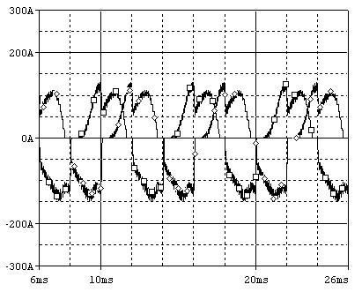
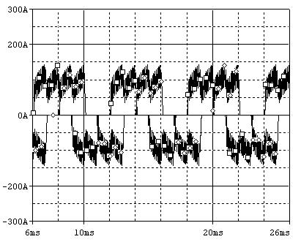
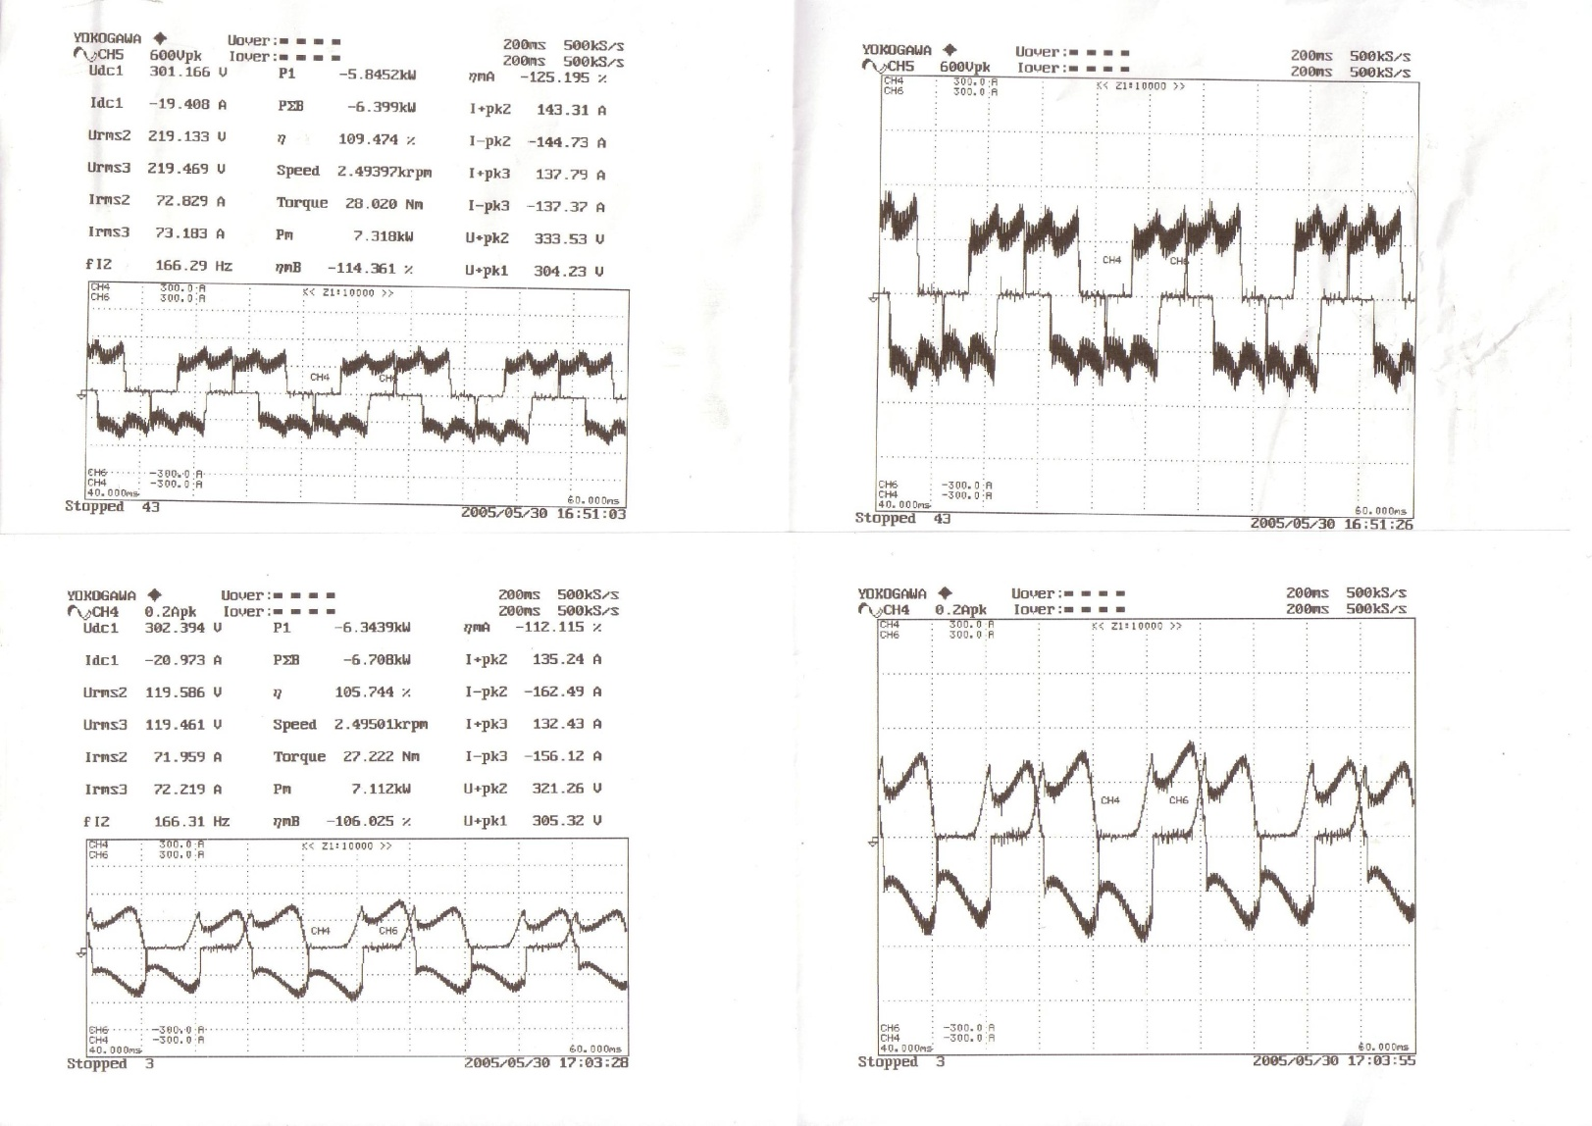

无刷直流电机的制动相电流分析

Slide 40
无刷直流电机的控制系统
电流闭环控制结构
转矩闭环控制结构

Slide 41
无刷直流电机的控制系统
转矩闭环控制结构
依据转速控制弱磁角度
转矩闭环控制结构
依据转速和转矩控制弱磁角度

Slide 42
无刷直流电机的控制系统

Slide 43
无刷直流电机的控制系统

Slide 44
无刷直流电机的控制系统

Slide 45
无刷直流电机的控制系统
HALL状态 | 101 | 100 | 110 | 010 | 011 | 001
导通功率管

Slide 46
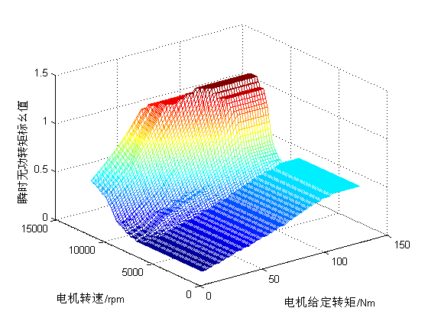
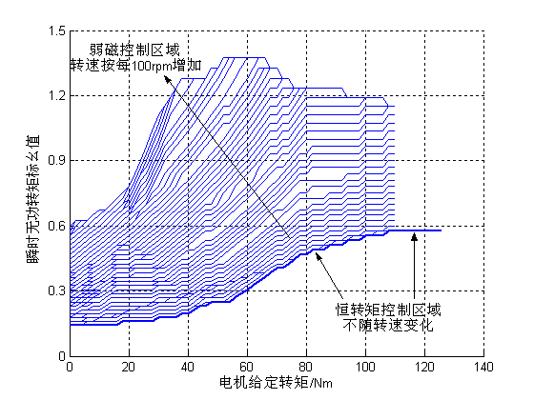
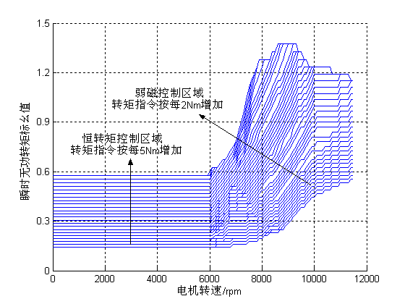
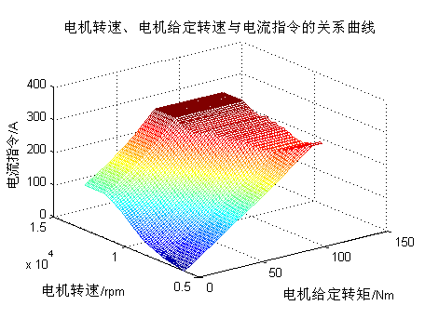
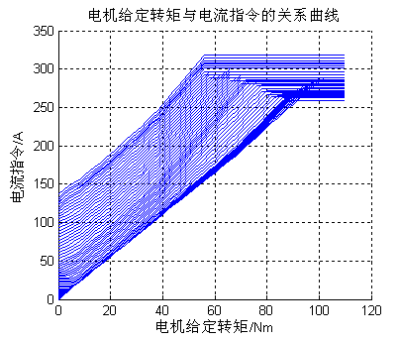
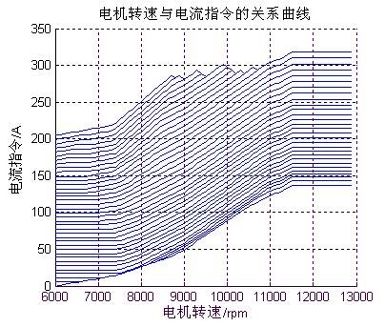
无刷直流电机的控制系统

Slide 47
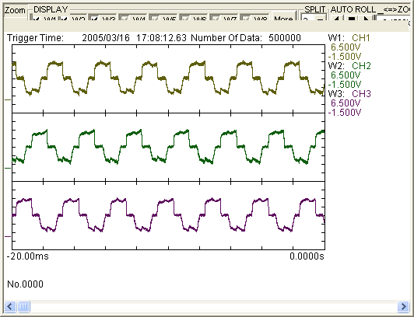
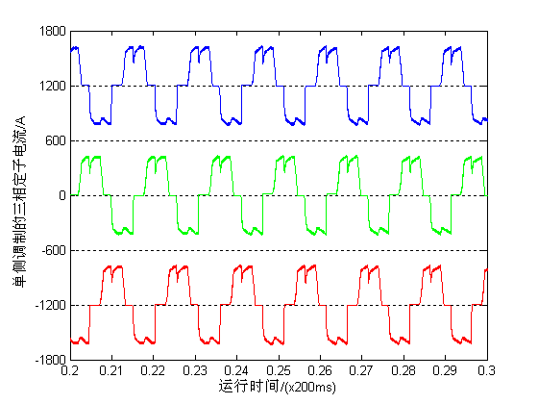
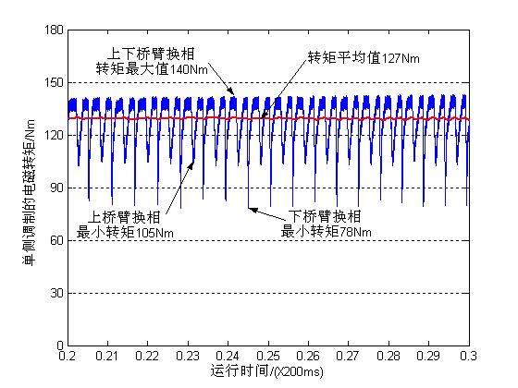
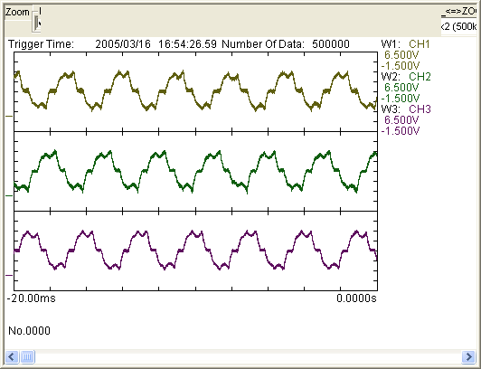
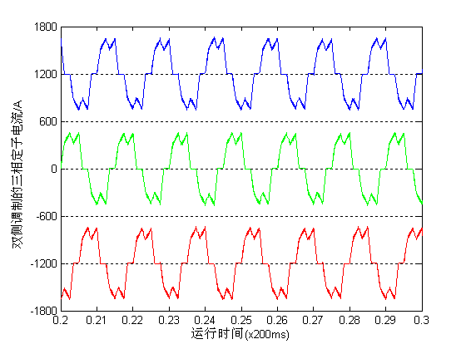
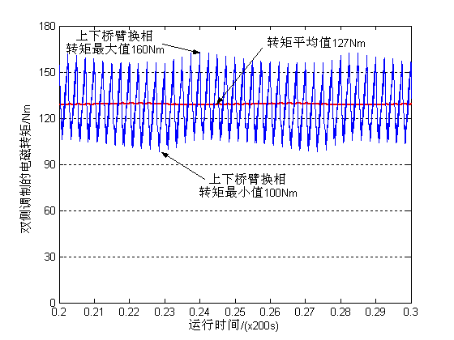
无刷直流电机的控制系统

Slide 48
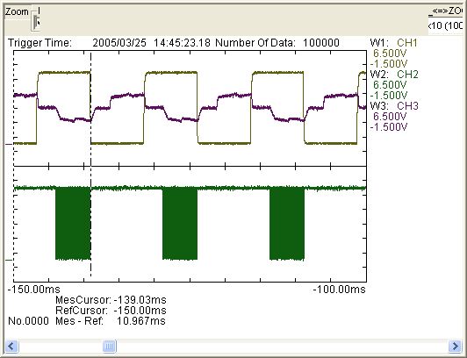
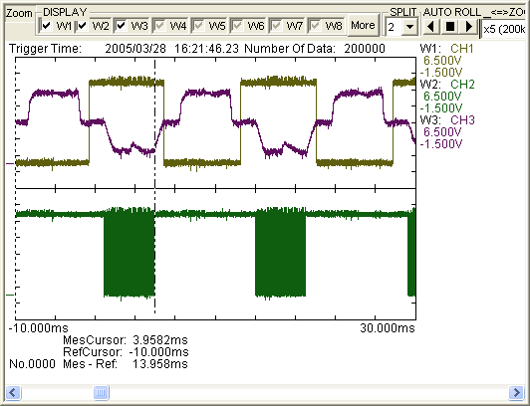
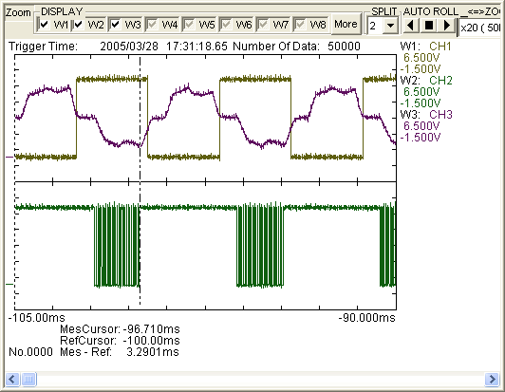
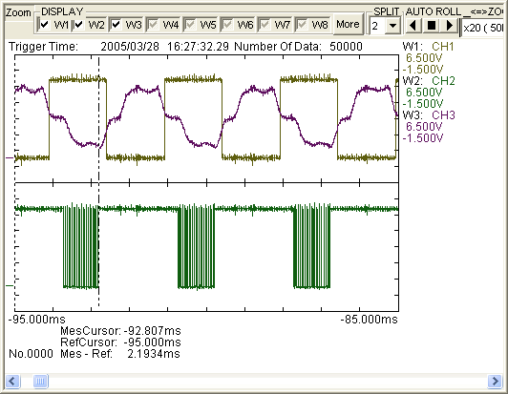
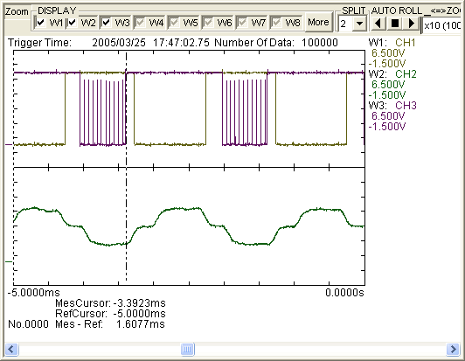
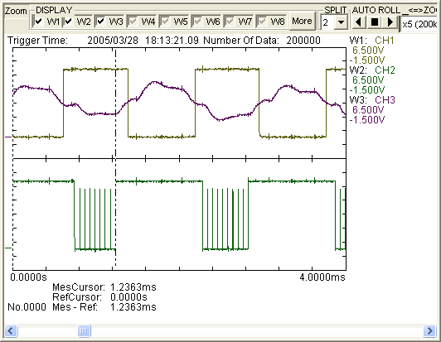
无刷直流电机的控制系统

Slide 49
谢谢各位！

